Slide 1
§7.3 线性变换的矩阵
一、线性变换与基
二、线性变换与矩阵
三、相似矩阵

Slide 2







一、 线性变换与基
1．设 是线性空间V的一组基， 为V
则对任意 存在唯一的一组数
的线性变换.
使
从而，
由此知， 由 完全确定.
所以要求V中任一向量在 下的像，只需求出V的
一组基在 下的像即可.

Slide 3



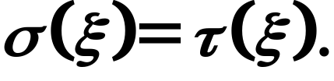

2．设 是线性空间V 的一组基， 为
V 的线性变换，
若
则
证（参考）：对
由已知，即得
由此知，一个线性变换完全由它在一组基上的作
用所决定.

Slide 4




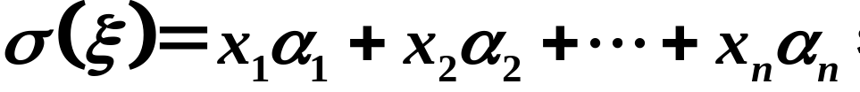
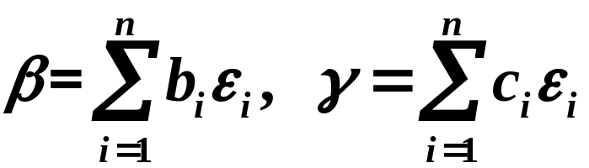

3．设 是线性空间V 的一组基，
对V 中
任意n个向量
都存在线性变换 使
略证：
定义
易知 为V 的一个变换，
下证它是线性的.
任取
设

Slide 5
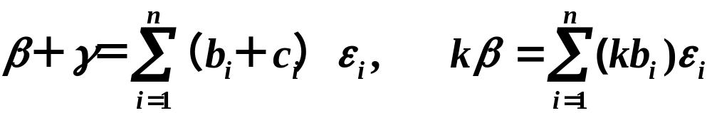
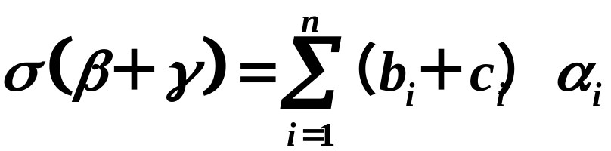
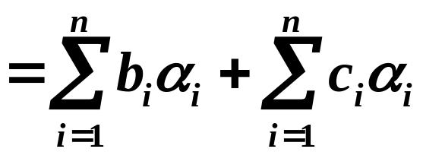
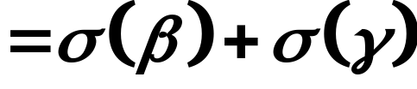
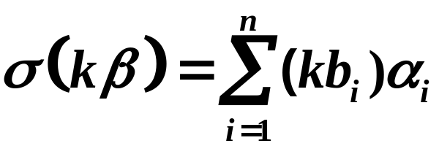
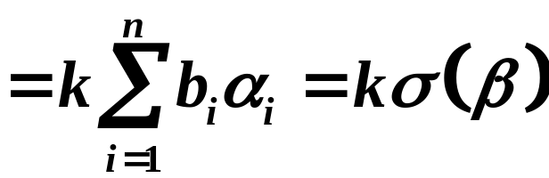

则
于是
为V的线性变换.
又

Slide 6

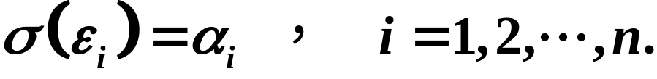
由2与3即得
定理1 设 为线性空间V的一组基，
对V中任意n个向量 存在唯一的线性
变换 使

Slide 7
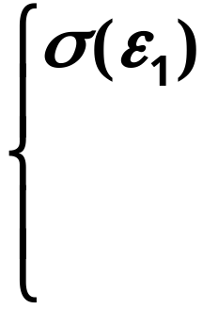





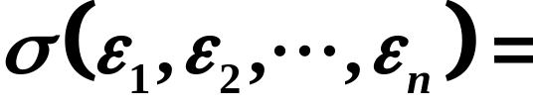
二、 线性变换与矩阵
1．线性变换的矩阵
设 为数域P上线性空间V的一组基，
为V的线性变换.
基向量的象可以被基线性表出,
设
用矩阵表示即为

Slide 8
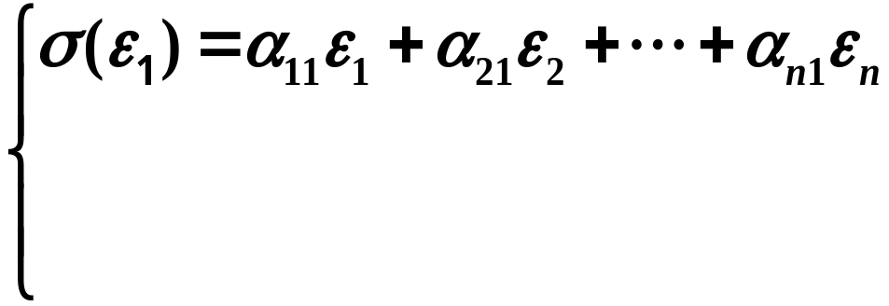
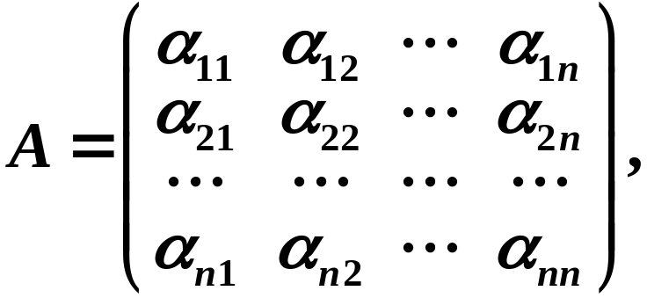



其中
矩阵A称为线性变换 在基 下的矩阵.
注：
① A的第i列是 在基 下的坐标，
它是唯一的. 故 在取定一组基下的矩阵是唯一的.
② 单位变换在任意一组基下的矩阵皆为单位矩阵；
零变换在任意一组基下的矩阵皆为零矩阵；
数乘变换在任意一组基下的矩阵皆为数量矩阵；

Slide 9








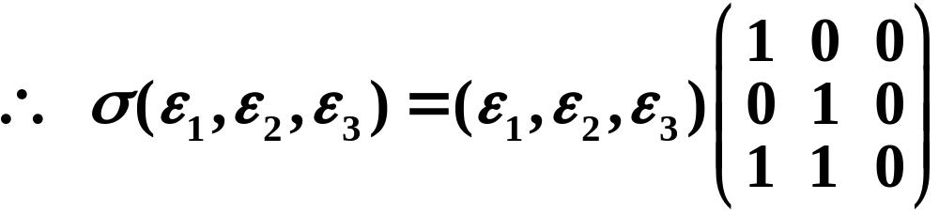
例1. 设线性空间 的线性变换 为
求 在标准基 下的矩阵.
解：

Slide 10


2．线性变换运算与矩阵运算
定理2 设 为数域P上线性空间V的一组
基，在这组基下，V的每一个线性变换都与 中
的唯一一个矩阵对应，且具有以下性质：
① 线性变换的和对应于矩阵的和；
② 线性变换的乘积对应于矩阵的乘积；
③ 线性变换的数量乘积对应于矩阵的数量乘积；
④ 可逆线性变换与可逆矩阵对应，且逆变换对应
于逆矩阵.

Slide 11

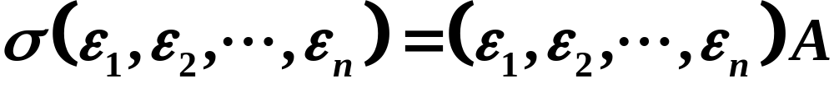
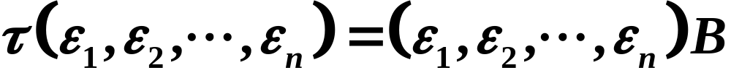
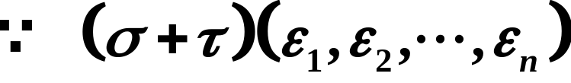
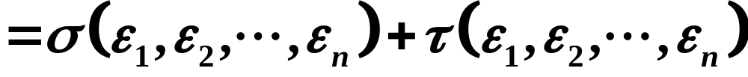
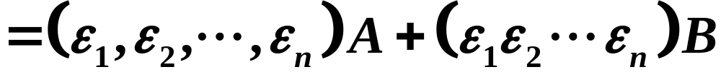
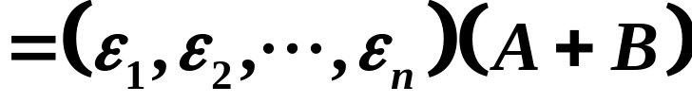

证：设 为两个线性变换，它们在基
下的矩阵分别为A、B，即
①
∴ 在基 下的矩阵为A＋B.

Slide 12
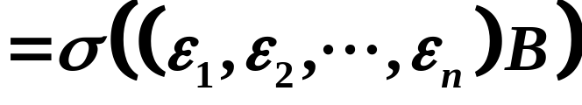
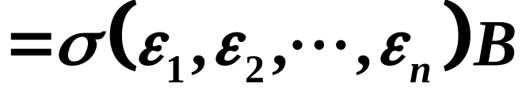
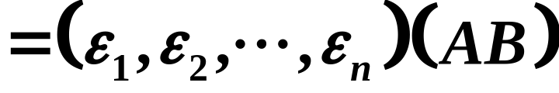

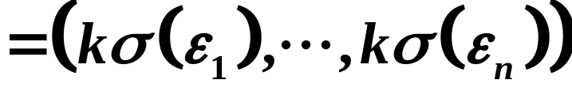
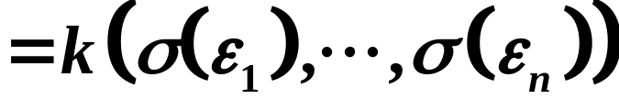
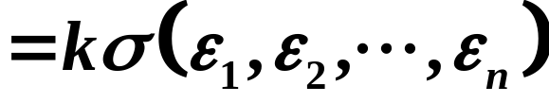
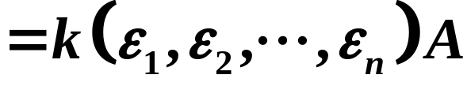
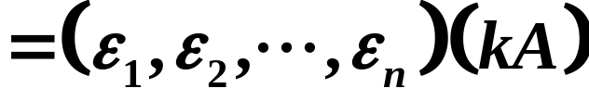


②
∴ 在基 下的矩阵为AB.
③
∴ 在基 下的矩阵为

Slide 13




④ 由于单位变换(恒等变换) 对应于单位矩阵E.
所以，
与 AB＝BA＝E
相对应.
因此，可逆线性变换 与可逆矩阵A对应，且
逆变换 对应于逆矩阵

Slide 14


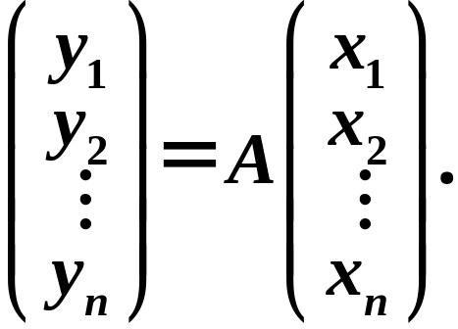
3．线性变换矩阵与向量在线性变换下的像
定理3 设线性变换 在基 下的矩阵为A,
在基 下的坐标为
在基 下的坐标为
则有

Slide 15
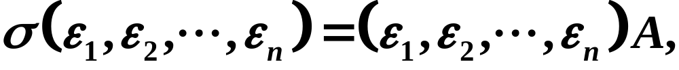
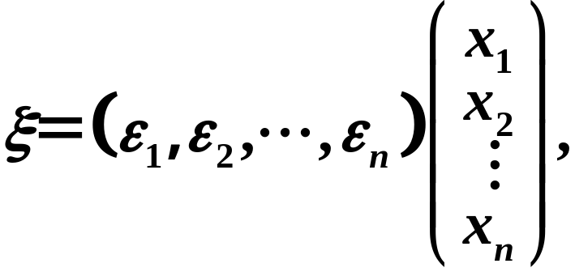
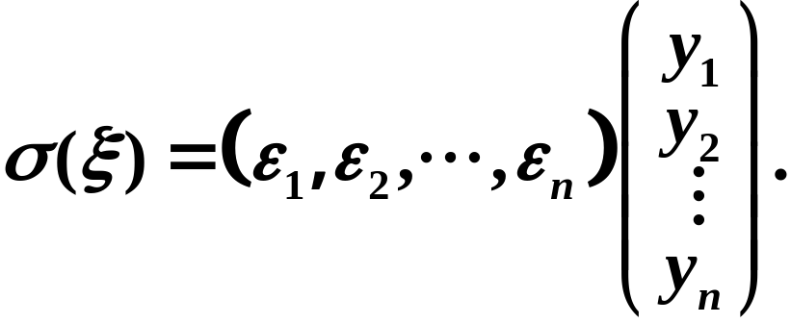
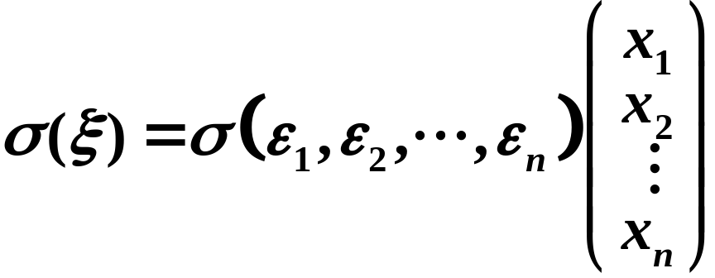
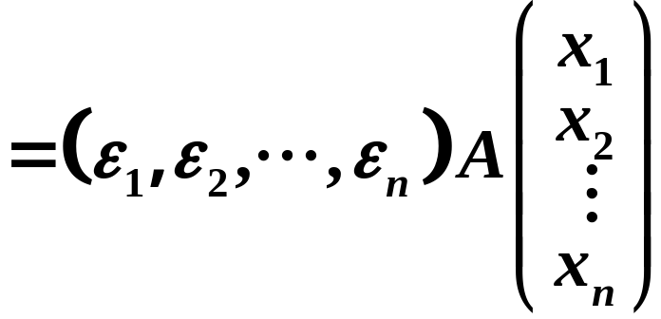
证：由已知有
又

Slide 16
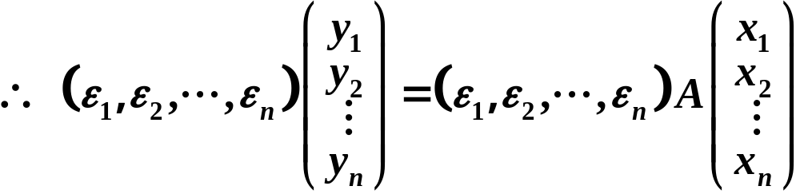

由于 线性无关，
所以

Slide 17


4．同一线性变换在不同基下矩阵之间的关系
定理4 设线性空间V的线性变换 在两组基
(Ⅰ)
(Ⅱ)
下的矩阵分别为A、B，且从基(Ⅰ) 到基(Ⅱ)的过渡
则
矩阵矩阵是C，

Slide 18
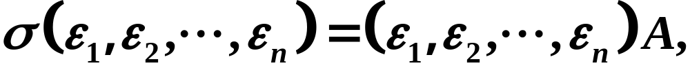
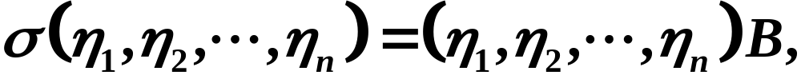
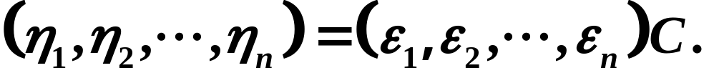
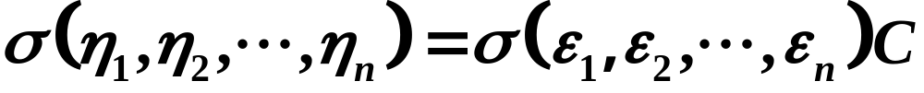
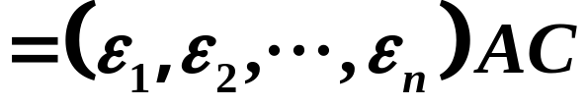
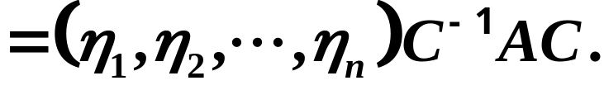

证：由已知，有
于是，
由此即得

Slide 19



三、相似矩阵
1．定义
设A、B为数域P上的两个n级矩阵，
若存在可逆
矩阵 使得
记作
则称矩阵A相似于B，

Slide 20





2．基本性质
（1）相似是一个等价关系，即满足如下三条性质：
① 反身性：
② 对称性：
③ 传递性：

Slide 21


（2）
定理5 线性变换在不同基下的矩阵是相似的；
反过来，如果两个矩阵相似，
那么它们可以看作
同一线性变换在两组基下所对应的矩阵.
证：前一部分显然成立. 下证后一部分.
设 且A是线性变换 在基 下的矩阵.
显然， 也是一组基，
且 在这组基下的
矩阵就是B.

Slide 22
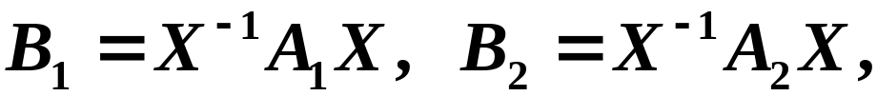
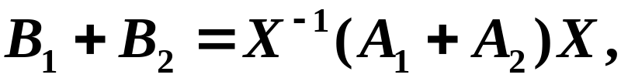
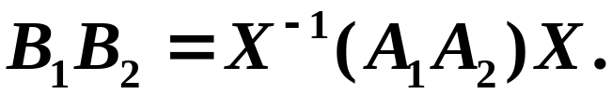
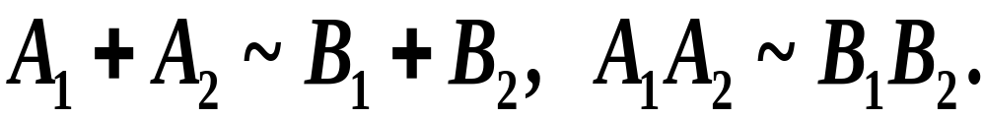




（3）相似矩阵的运算性质
① 若 则
即，
② 若 则
特别地，

Slide 23

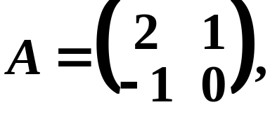

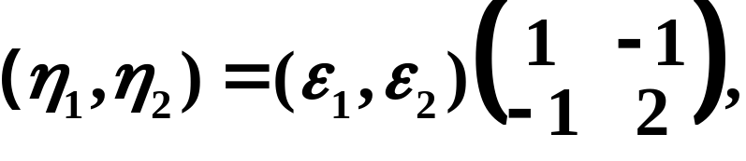

例3.设 为线性空间V一组基， 线性变换 在
这组基下的矩阵为
为V的另一组基，且
（1）求 在 下的矩阵B.
（2）求

Slide 24
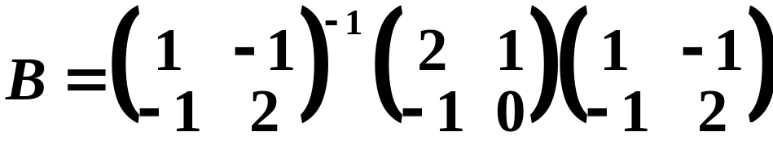
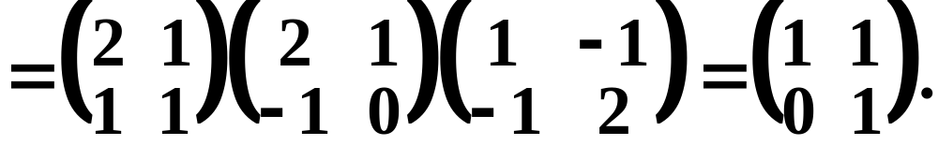





解：（1）由定理4， 在基 下的矩阵
（2）由 有
于是

Slide 25



例4.在线性空间 中，线性变换 定义如下：
（1）求 在标准基 下的矩阵.
（2）求 在 下的矩阵.

Slide 26




解：（1）由已知，有
设 在标准基 下的矩阵为A，即

Slide 27



因而，

Slide 28



（2）设 在 下的矩阵为B，则A与B相似，且

Slide 29
练习： p320 ex1
作业：p317 ex7(1),(5), (6)
ex14(1), ex15

Slide 30



Slide 31


Slide 32


Slide 33



Slide 34
线性变换保留了直线和平行线，但原点没有移动。
线性变换保留直线的同时，其他的几何性质如长度、角度、面积和体积可能被变换改变了。
从非技术意义上说，线性变换可能“拉伸”坐标系，但不会“弯曲”或“卷折”坐标系。

